Slide 1
Implementasi Data Mining dengan Metode Association dan Algoritma Apriori untuk Menentukan Kombinasi Promosi Barang Berdasarkan Perilaku Pembelian Customer di PT. DGK
#DeliveringTheRightSolutions

Slide 2
CONTENTS
Introduction
Project Timeline
The Problem & The Solution, Project Timeline
CRISP-DM
Bussiness Understanding, Data Understanding, Data Preparation, Data Modeling, Model Evaluation, and Visualization
Q & A
Insight, Q & A

Slide 3

INTRODUCTION
Tri Handayani
NIM 201112030

Slide 4
The future starts today,
not tomorrow.

Slide 5
PROBLEM
Marketing Manager PT. DGK ingin mengetahui produk apa yang harus dikembangkan untuk menemukan suatu strategi jitu yang dapat meningkatkan penjualan barang.

Slide 6
SOLUTION
Program Promo Penjualan
Paket Bundle
Cross-Selling
Notes:
Salah satu solusinya adalah dengan melakukan program promo penjualan berupa paket bundle dan atau cross-selling. Untuk mengetahui item barang apa saja yang akan dibeli oleh customer, dilakukan Teknik analisis keranjang pasar yaitu analisis dari kebiasaan membeli customer. Penerapan metode association dengan Algoritma Apriori, membantu dalam membentuk kandidat kombinasi item yang mungkin bersamaan, kemudian dilakukan apakah kombinasi tersebut memenuhi parameter support dan confidence minimum yang merupakan nilai ambang yang diberikan oleh user.

Slide 7
TIMELINE
Desember 2022
Wawancara
Pengumpulan data
Januari 2023
Menganalisa data
Menyusun data
Approval Bussiness Case
Implementasi KNIME
Februari 2023
Implementasi KNIME
Presentasi

Slide 8
CRISP-DM
Cross-Industry Standard Process for Data Mining

Slide 9
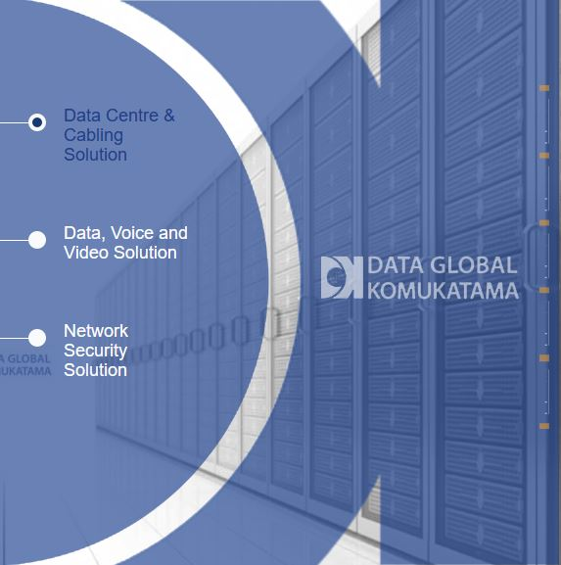
BUSSINESS UNDERSTANDING
PT. DATA GLOBAL KOMUKATAMA
Bergerak dibidang distribusi perangkat jaringan.
Target market : retail & vertical
Persaingan harga & ketersediaan barang dengan distri lain maupun dengan brand lain.
Issue : Pihak Marketing PT. DGK ingin mengetahui produk apa yang harus dikembangkan untuk menemukan suatu strategi jitu yang dapat meningkatkan penjualan barang.

Slide 10
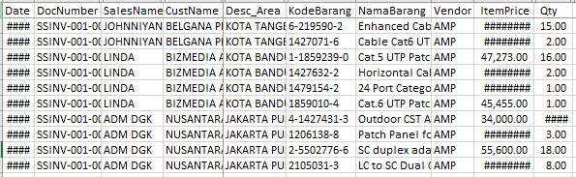
DATA UNDERSTANDING
Report Sales Invoice
Notes:
Date = tgl invoice
DocNumber = Nomor invoice
Desc_Area = Customer Area
NamaBarang = deskripsi barang

Slide 11
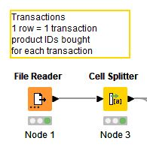
DATA PREPARATION
ReportSales.csv
Periode : 01 Januari – 31 Desember 2022
Atribute : DocNumber & KodeBarang

Slide 12
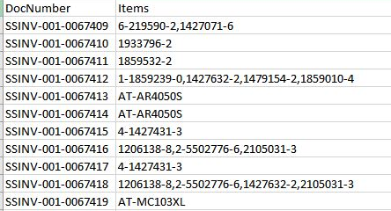
DATA PREPARATION
SalesReport.csv
KNIME
Periode : 01 Januari – 31 Desember 2022
Atribute : DocNumber & Items

Slide 13
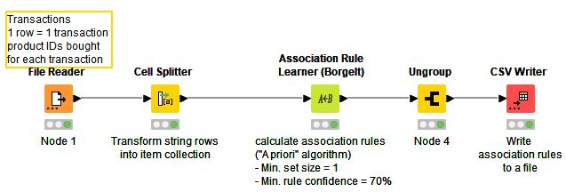
DATA MODELING
Notes:
Date = tgl invoice
DocNumber = Nomor invoice
Desc_Area = Customer Area
NamaBarang = deskripsi barang

Slide 14
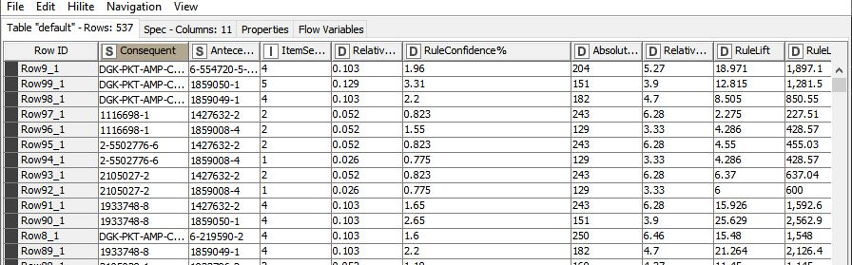
DATA EVALUATION
Notes:
Date = tgl invoice
DocNumber = Nomor invoice
Desc_Area = Customer Area
NamaBarang = deskripsi barang

Slide 15
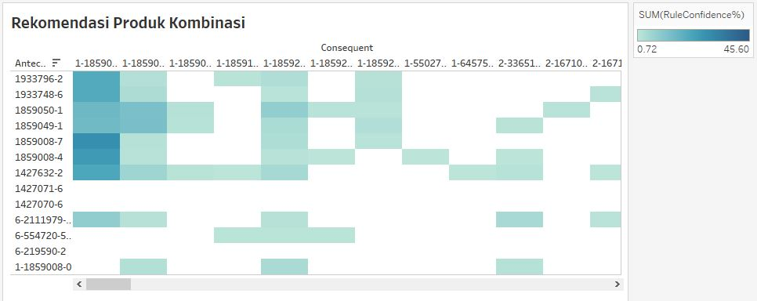
VISUALIZATION
Notes:
Date = tgl invoice
DocNumber = Nomor invoice
Desc_Area = Customer Area
NamaBarang = deskripsi barang

Slide 16
INSIGHT
Kesimpulan
Saran
Data mining dengan menggunakan association rule dan menerapkan algoritma apriori, dapat diketahui kombinasi barang apa saja yang berpeluang akan dibeli bersamaan oleh customer dengan tingkat confidence level yang bisa disesuaikan dengan kebutuhan.
Sehingga dapat dijadikan bahan pertimbangan untuk pembentukan strategi marketing kedepannya.
Dapat dikembangkan dengan membandingkan dengan metode data mining yang lain, seperti segmentasi

Slide 17
DAFTAR PUSTAKA
https://forum.knime.com/
https://hub.knime.com

Slide 18
THANK YOU
Any Questions?

